Slide 1



ALICE Deneyi Güncel Kuarkonyum Sonuçları
Serpil YALÇIN KUZU ve Ayben KARASU UYSAL
YEFİST 2025
İstanbul, 25.05.2025

Slide 2
İÇERİK
Motivasyon
  Kuarkonyum Bağlı Durumları
    Çarmonyum ve Bottomonyum
  KGP Termometresi
Büyük İyon Çarpıştırıcısı Deneyi: ALICE
Kuarkonyum Çalışmalarında Kullanılan Temel Parametreler
  Nükleer Modifikasyon Faktörü
  Üretim Kesiti Oranı
ALICE Güncel Kuarkonyum Ölçümleri
  Proton-proton (pp) √s=13.6 TeV Ölçümleri
  Proton-Kurşun (p-Pb) √s=8.16 TeV Ölçümleri
  Kurşun-Kurşun (Pb-Pb) √s=5.02 TeV Ölçümleri
Özet

Slide 3
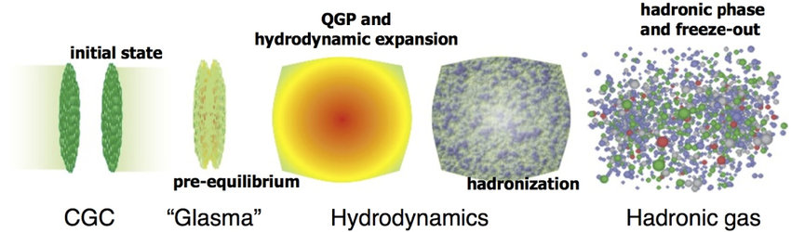
Motivasyon: Kuarkonyum Bağlı Durumları
Kuarkonyum, ağır bir kuark ile ona karşılık gelen antikuarkın oluşturduğu yüksüz mezonlardır.
Serbest kuark ve gluonların güçlü bir şekilde etkileştiği, yüksek sıcaklık ve yoğunluğa sahip Kuark Gluon Plazma (KGP-QGP) ortamının yapısını incelemek için önemli bir araçtır.

Slide 4
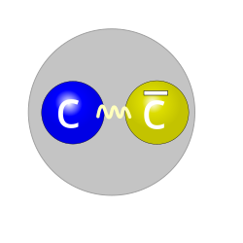
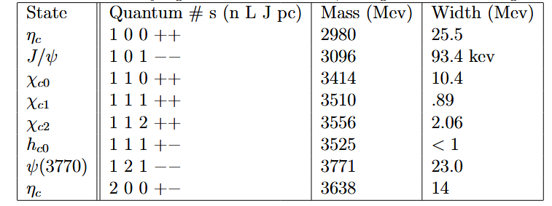
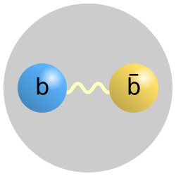
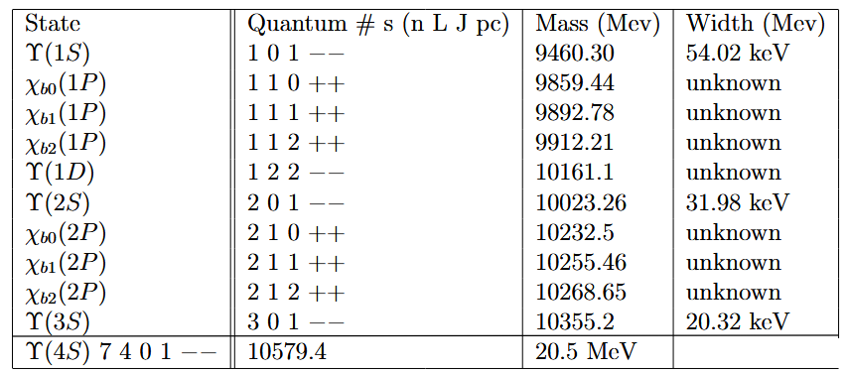

Motivasyon: Kuarkonyum Bağlı Durumları
Çarmonyum:
  $c\overline{c}$ bağlı durumlarıdır.
  J/ψ (Jpsi) en bilinen çarmonyum durumudur.
  ψ(2S), χ_{c} gibi diğer durumlar.
Bottomonyum:
  $b\overline{b}$ bağlı durumlarıdır.
  ϒ (Upsilon) durumları: ϒ(1S), ϒ(2S), ϒ(3S).
  χ_{b} gibi durumlar.

Slide 5
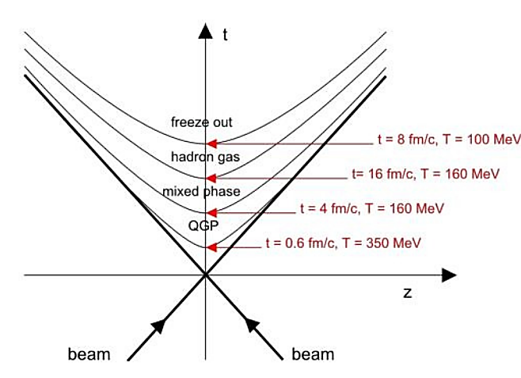
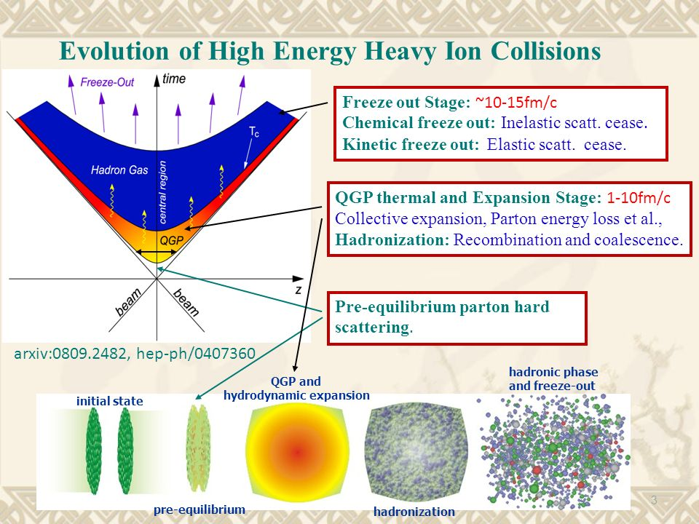
Motivasyon: Kuarkonyum Bağlı Durumları
Sahip oldukları kütle sebebiyle c ve b kuarkları yüksek enerji çarpışmaların çoğunlukla ilk safhasında üretilir.
Çarmonyum ve bottomonyum bağlı durumları güçlü etkileşim yapmaları sebebiyle çabuk bozunmazlar.
  Leptonik bozunum kanallarından kolaylıkla ölçülebilirler.

Slide 6
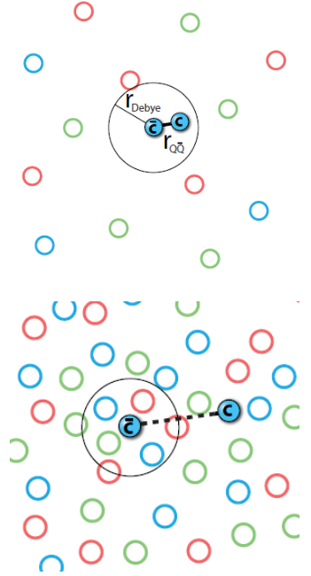
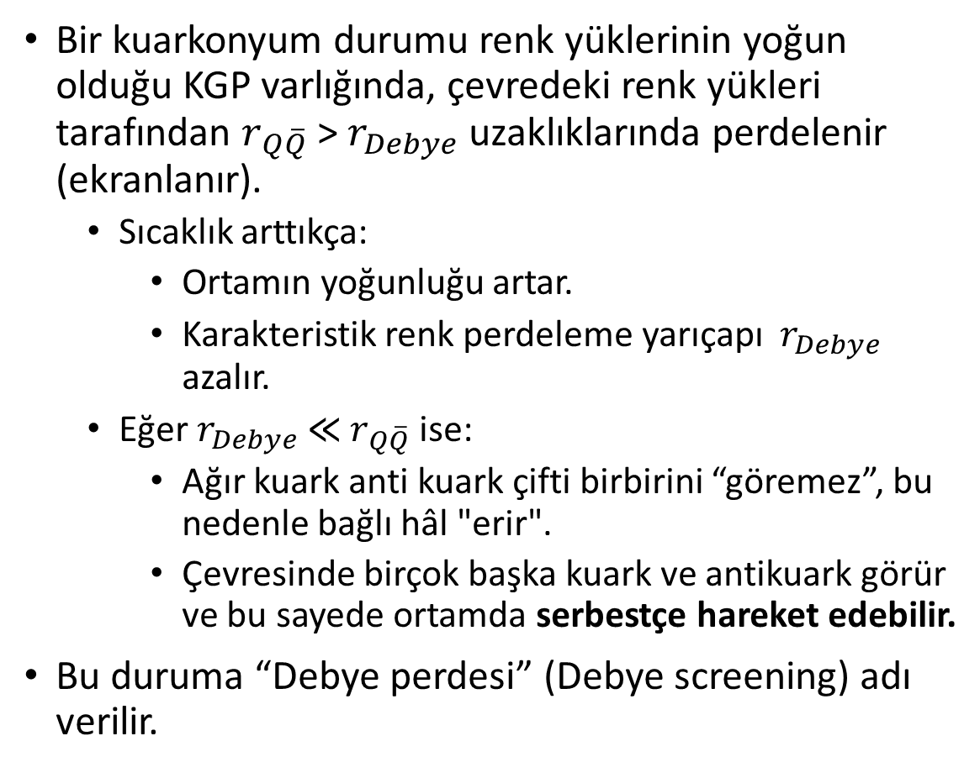
Motivasyon: Kuarkonyum Bağlı Durumları
Bir kuarkonyum durumu renk yüklerinin yoğun olduğu KGP varlığında, çevredeki renk yükleri tarafından $r_{Q\overline{Q}}$ > $r_{Debye}$ uzaklıklarında perdelenir (ekranlanır).
  Sıcaklık arttıkça:
    Ortamın yoğunluğu artar.
    Karakteristik renk perdeleme yarıçapı $r_{Debye}$ azalır.
  Eğer $r_{Debye}$ ≪ $r_{Q\overline{Q}}$ ise:
    Ağır kuark anti kuark çifti birbirini “göremez”, bu nedenle bağlı hâl "erir".
    Çevresinde birçok başka kuark ve antikuark görür ve bu sayede ortamda serbestçe hareket edebilir.
Bu duruma “Debye perdesi” (Debye screening) adı verilir.
KGP içinde Kuarkonyum Durumu: Debye perdelemesi
t
Erken Evrede Üretilen Kuarkonyum Durumu
Matsui & Satz (1986)

Slide 7
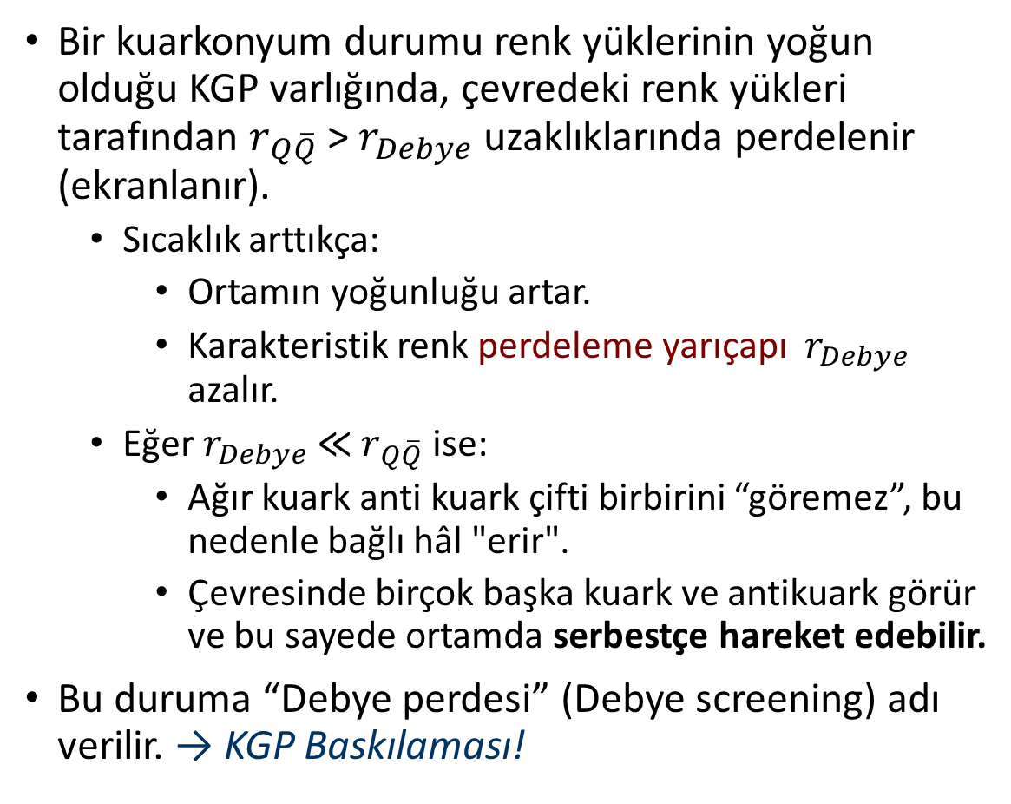
Motivasyon: Kuarkonyum Bağlı Durumları
Bir kuarkonyum durumu renk yüklerinin yoğun olduğu KGP varlığında, çevredeki renk yükleri tarafından $r_{Q\overline{Q}}$ > $r_{Debye}$ uzaklıklarında perdelenir (ekranlanır).
  Sıcaklık arttıkça:
    Ortamın yoğunluğu artar.
    Karakteristik renk perdeleme yarıçapı $r_{Debye}$ azalır.
  Eğer $r_{Debye}$ ≪ $r_{Q\overline{Q}}$ ise:
    Ağır kuark anti kuark çifti birbirini “göremez”, bu nedenle bağlı hâl "erir".
    Çevresinde birçok başka kuark ve antikuark görür ve bu sayede ortamda serbestçe hareket edebilir.
Bu duruma “Debye perdesi” (Debye screening) adı verilir. → KGP Baskılaması!
KGP içinde Kuarkonyum Durumu: Debye perdelemesi
t
Erken Evrede Üretilen Kuarkonyum Durumu
Matsui & Satz (1986)

Slide 8
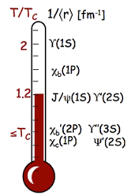
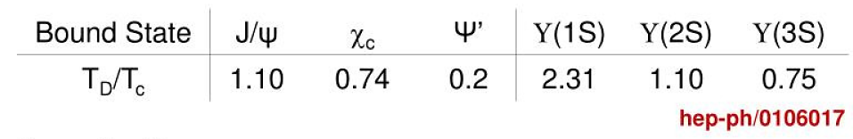
Motivasyon: KGP Termometresi
Eğer perdeleme yarıçapının (r_{Debye}) sıcaklığa bağlılığı biliniyorsa, buna karşılık gelen ayrışma sıcaklığını (T) belirler.
Her bir kuarkonyum durumu, bağlanma yarıçapına bağlı olarak farklı bir sıcaklıkta ayrışır.
  → Bu durum, KGP için bir “termometre” işlevi görebilir.
Kuarkonyum bağlarının ne zaman eriyip ayrıştığını anlamak için, ayrışma sıcaklığı (T) genellikle kritik sıcaklığa (T_{C}) oranıyla (T / T_{C}) verilir.

Slide 9
Motivasyon: KGP Termometresi
Eğer perdeleme yarıçapının (r_{Debye}) sıcaklığa bağlılığı biliniyorsa, buna karşılık gelen ayrışma sıcaklığını (T) belirler.
Her bir kuarkonyum durumu, bağlanma yarıçapına bağlı olarak farklı bir sıcaklıkta ayrışır.
  → Bu durum, KGP için bir “termometre” işlevi görebilir.
Kuarkonyum bağlarının ne zaman eriyip ayrıştığını anlamak için, ayrışma sıcaklığı (T) genellikle kritik sıcaklığa (T_{C}) oranıyla (T / T_{C}) verilir.

Slide 10
Motivasyon: KGP Termometresi
Eğer perdeleme yarıçapının (r_{Debye}) sıcaklığa bağlılığı biliniyorsa, buna karşılık gelen ayrışma sıcaklığını (T) belirler.
Her bir kuarkonyum durumu, bağlanma yarıçapına bağlı olarak farklı bir sıcaklıkta ayrışır.
  → Bu durum, KGP için bir “termometre” işlevi görebilir.
Kuarkonyum bağlarının ne zaman eriyip ayrıştığını anlamak için, ayrışma sıcaklığı (T) genellikle kritik sıcaklığa (T_{C}) oranıyla (T / T_{C}) verilir.

Slide 11
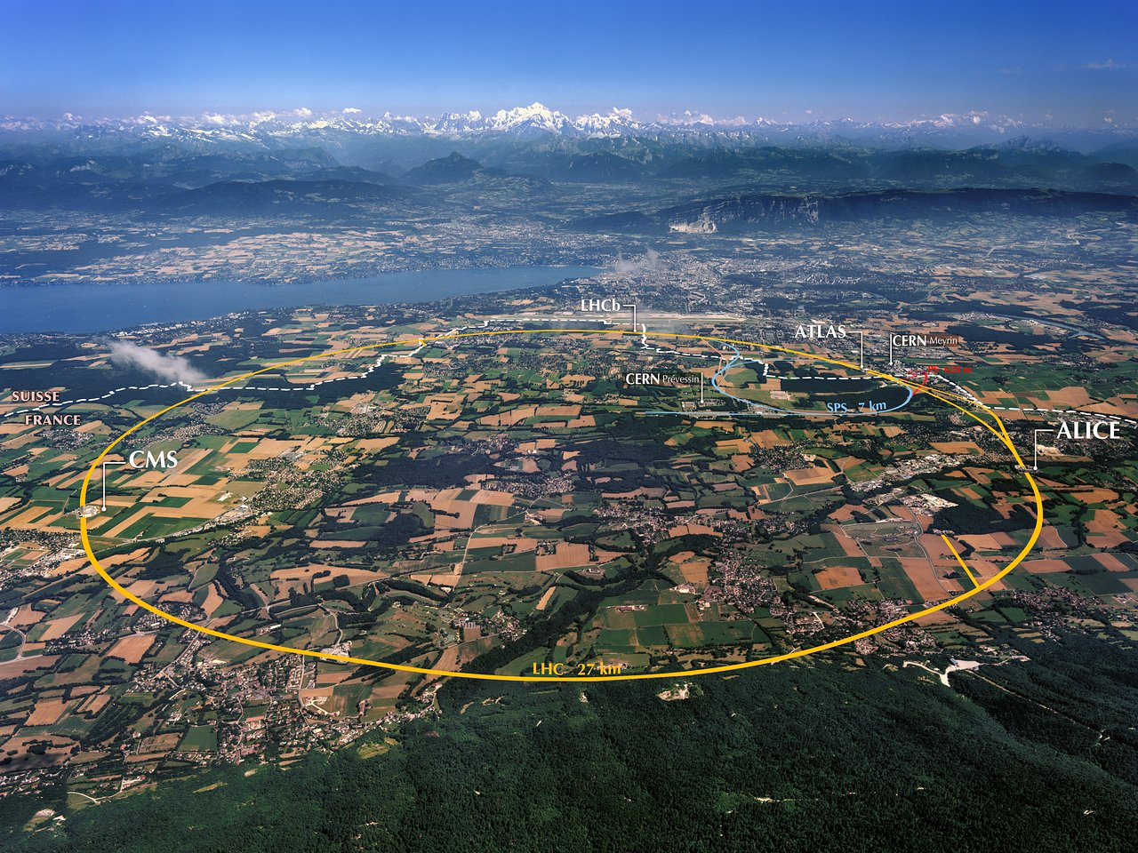
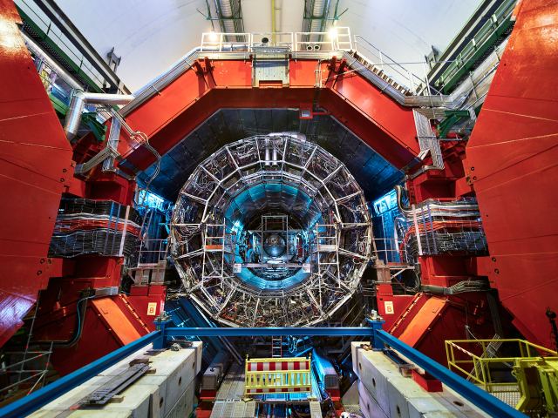
Büyük İyon Çarpıştırıcısı Deneyi: ALICE

Slide 12
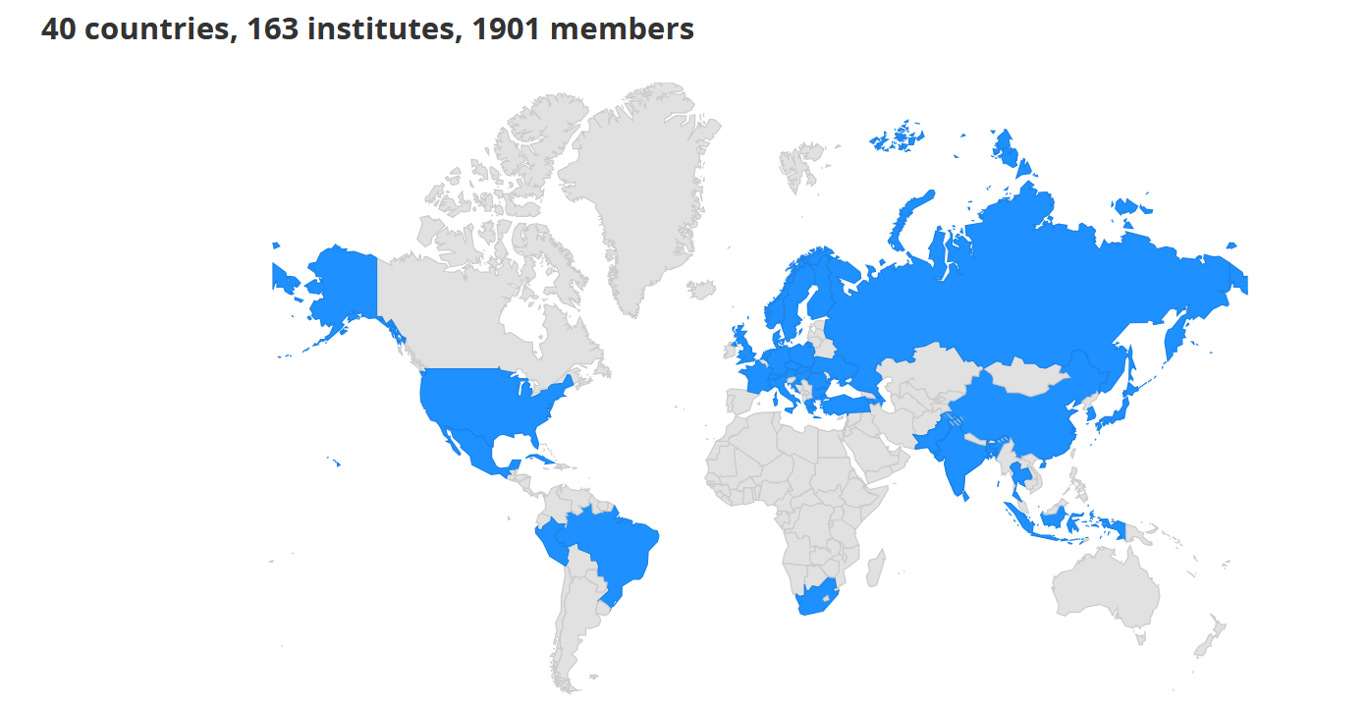
Büyük İyon Çarpıştırıcısı Deneyi: ALICE
40 Ülke, 163 Enstitü, yaklaşık 1901 Üye

Slide 13
Büyük İyon Çarpıştırıcısı Deneyi: ALICE
Yıl | Çarpışma Sistemi | Enerji
2009 | pp | 0.9 TeV, 2.36 TeV
2010 | pp | 7 TeV
 | Pb–Pb | 2.76 TeV
2011 | Pb–Pb | 2.76 TeV
2012 | pp | 8 TeV
2013 | p–Pb | 5.02 TeV
2015 | pp | 13 TeV
 | Pb–Pb | 5.02 TeV
2016 | p–Pb | 5.02 TeV
2017 | Xe–Xe | 5.44 TeV
2018 | pp | 13 TeV
 | Pb–Pb | 5.02 TeV
2022 | pp | 13.6 TeV
2023 | Pb–Pb | 5.36 TeV
2025 | Pb–Pb | 5.36 TeV
40 Ülke, 163 Enstitü, yaklaşık 1901 Üye

Slide 14
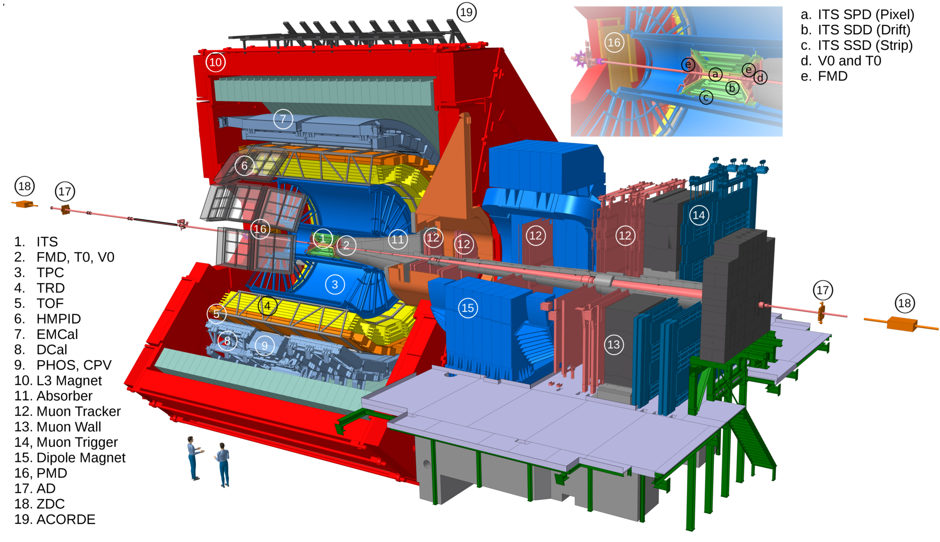
Büyük İyon Çarpıştırıcısı Deneyi: ALICE
Ağırlık: 10000 ton
Uzunluk: 26 m
Genişlik: 16 m
Yükseklik: 16 m

Slide 15
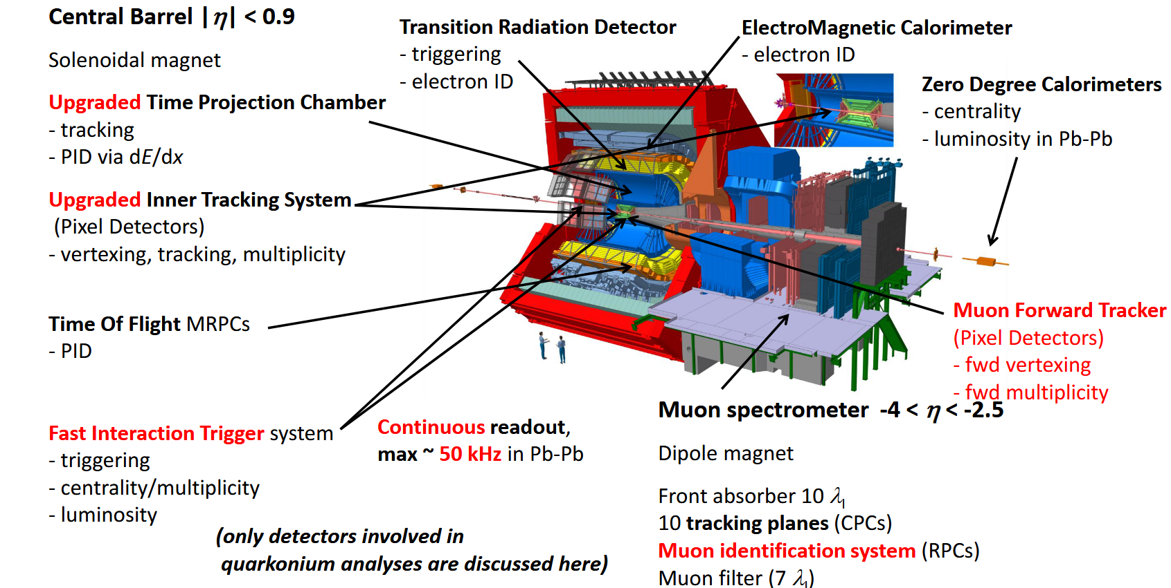
Büyük İyon Çarpıştırıcısı Deneyi: ALICE

Slide 16
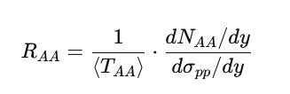
Kuarkonyum Çalışmalarında Kullanılan Temel Parametreler
Nükleer Modifikasyon Faktörü
=1 → Nükleer ortam etkisi yok, AA çarpışmaları ölçeklendirilmiş pp gibidir.
<1→ Bastırma (suppression) vardır. Bu genellikle kuark-gluon plazması (QGP) oluşumuna işaret eder.
>1 → Güçlenme (enhancement) olabilir, örneğin yeniden birleşme (regeneration) gibi.
: Ağır iyon (AA) çarpışmalarında birim rapiditede gözlenen parçacık sayısı.
: Proton proton (pp) çarpışmalarında aynı parçacığın üretim kesiti (referans olarak kullanılır).
: Nükleer örtüşme fonksiyonu, çarpışan çekirdeklerin geometrik örtüşmesini temsil eder. Glauber modeli kullanılarak hesaplanır.

Slide 17

Kuarkonyum Çalışmalarında Kullanılan Temel Parametreler
Üretim Kesiti Oranı
Aynı çarpışma sisteminde, iki farklı kuarkonyum durumunun göreli üretim miktarını gösterir.
Örneğin ψ(2S) ile J/ψ bastırmasını karşılaştırmak için:
<1→ ψ(2S)'nin çarpışma sisteminde J/ψ'ye kıyasla daha fazla baskılandığını gösterir.
>1→ ψ(2S)'nin çarpışma sisteminde J/ψ'ye kıyasla daha fazla üretildiğini gösterir.
: ψ(2S) durumunun üretim kesiti
: J/ψ durumunun üretim kesiti

Slide 18
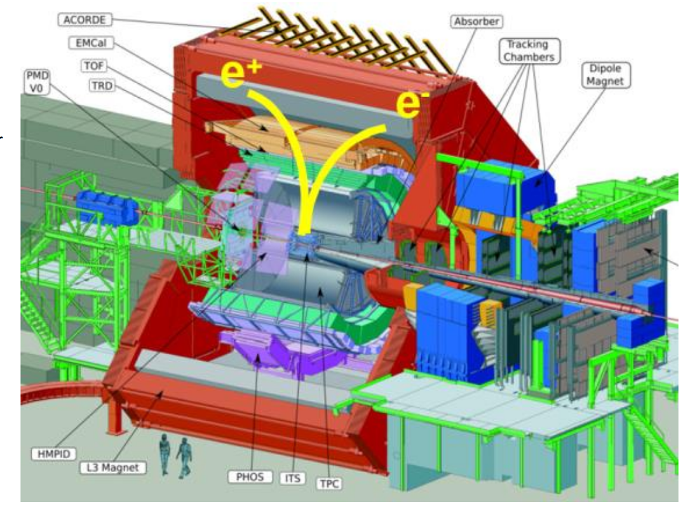
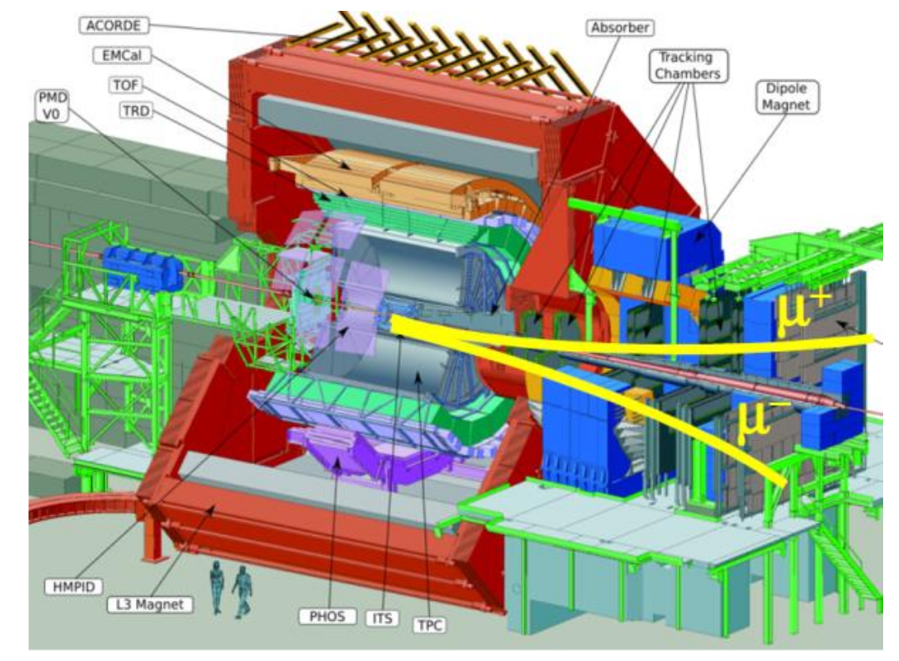

ALICE Güncel Kuarkonyum Ölçümleri

Slide 19
pp Çarpışmaları Kuarkonyum Ölçümleri

Slide 20
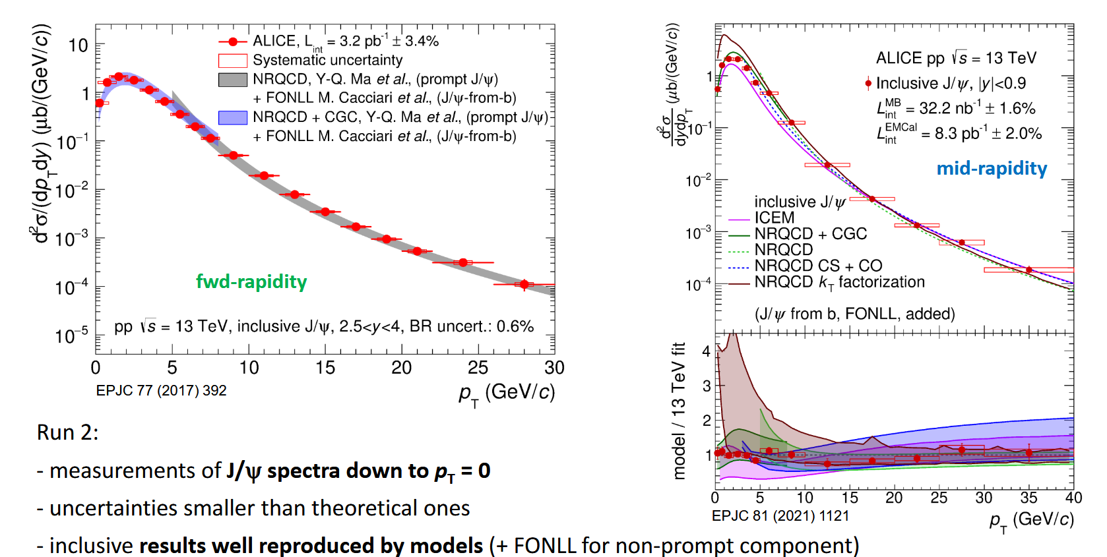
pp Çarpışmaları Kuarkonyum Ölçümleri: J/ψ
J/ψ üretimi p_{T} = 0'a kadar ölçüldü.
Hem mid-rapidity hem de forward-rapidity verileri, NRQCD ve FONLL ile iyi uyumlu.

Slide 21
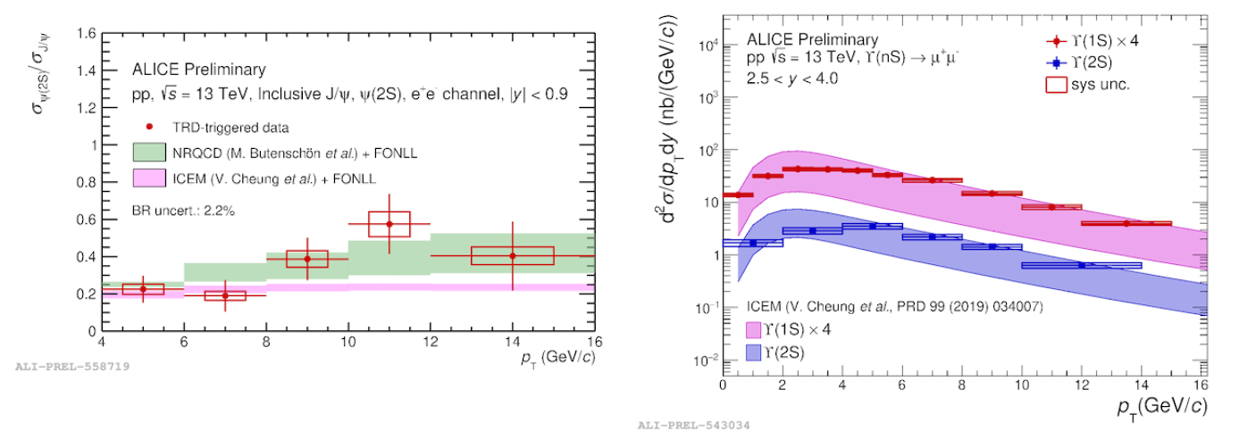
pp Çarpışmaları Kuarkonyum Ölçümleri: J/ψ, ϒ(1S), ϒ(2S)
ψ(2S)/J/ψ oranı NRQCD ile iyi açıklanabiliyor.
ϒ(1S) ve ϒ(2S) üretimleri forward rapidity bölgesinde p_{T} = 0'a kadar ölçüldü.
Modellerle uyum yüksek.

Slide 22
p-Pb Çarpışmaları Kuarkonyum Ölçümleri

Slide 23
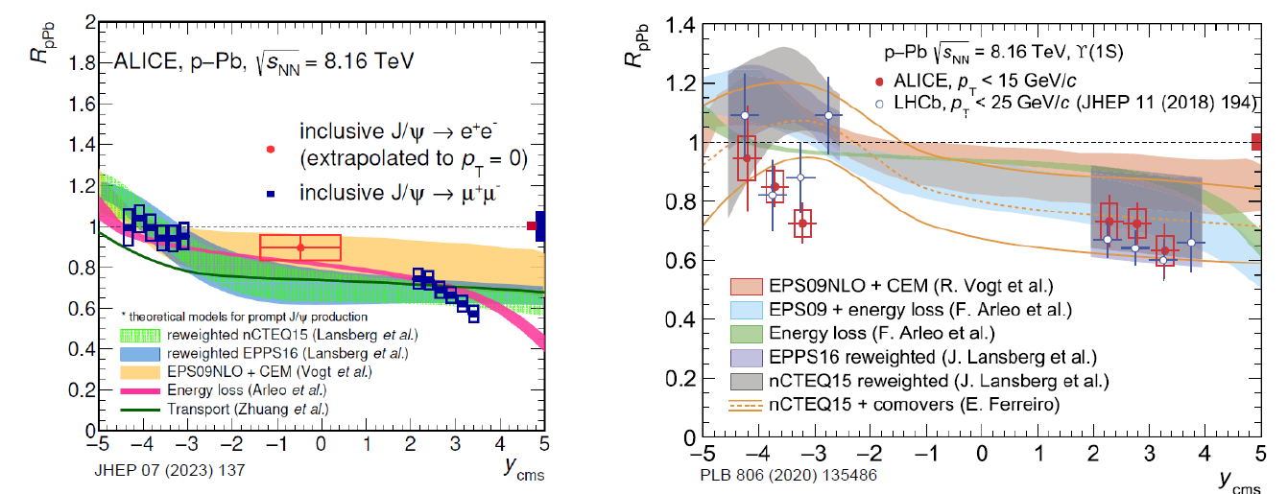
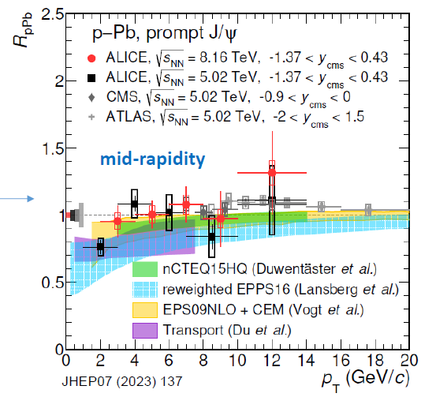
p-Pb Çarpışmaları Kuarkonyum Ölçümleri: J/ψ
J/ψ üretiminde hafif bir bastırma gözlemlenmiştir.
J/ψ üretiminde hadronizasyon sonrası ortam etkileri (final-state interactions) çok azdır veya ihmal edilebilir düzeydedir.

Slide 24
p-Pb Çarpışmaları Kuarkonyum Ölçümleri: J/ψ, ϒ(1S)
J/ψ üretiminde hafif bir bastırma gözlemlenmiştir.
J/ψ üretiminde hadronizasyon sonrası ortam etkileri (final-state interactions) çok azdır veya ihmal edilebilir düzeydedir.
Benzer sonuçlar ϒ(1S) içinde geçerlidir.

Slide 25
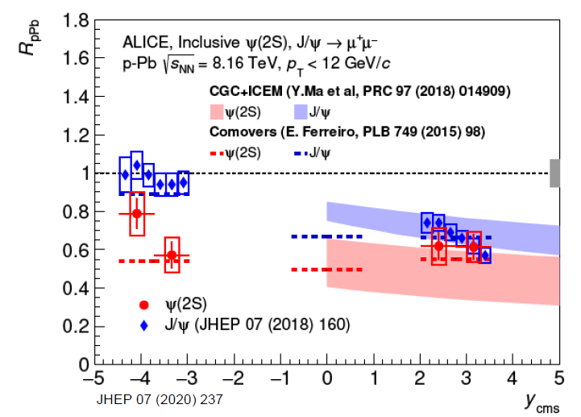
p-Pb Çarpışmaları Kuarkonyum Ölçümleri: J/ψ, ψ(2S)
J/ψ üretiminde hafif bir bastırma gözlemlenmiştir.
J/ψ üretiminde hadronizasyon sonrası ortam etkileri (final-state interactions) çok azdır veya ihmal edilebilir düzeydedir.
ψ(2S), p–Pb çarpışmalarında daha fazla baskılanmıştır. Hadronizasyon sonrası ortam etkileri ile açıklanabilir.

Slide 26
Pb-Pb Çarpışmaları Kuarkonyum Ölçümleri

Slide 27
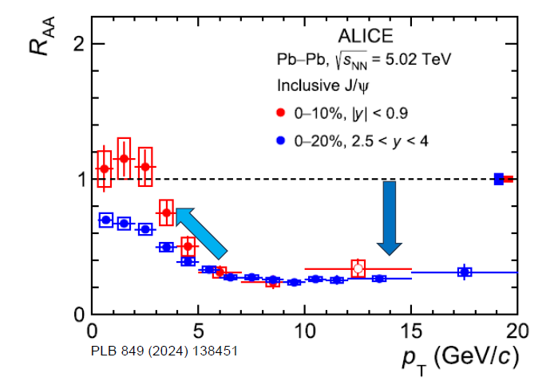
Pb-Pb Çarpışmaları Kuarkonyum Ölçümleri: J/ψ, ϒ(1S)
Özellikle J/ψ için düşük p_{T} bölgesinde R_{AA}yükseliyor → yeniden üretim (regeneration) etkisi

Slide 28
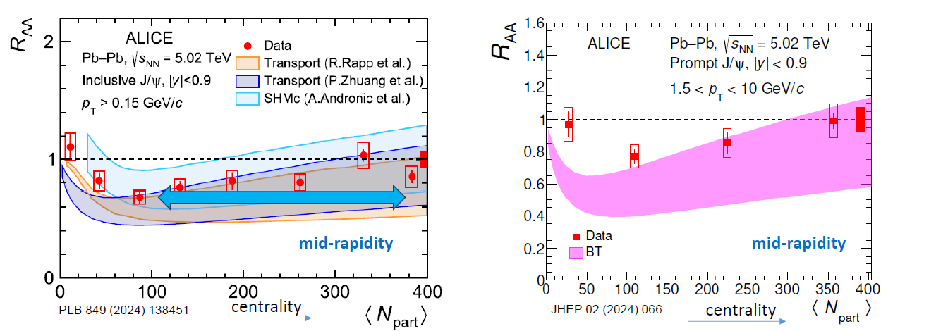
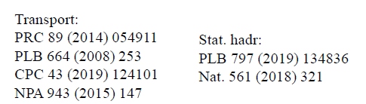
Pb-Pb Çarpışmaları Kuarkonyum Ölçümleri: J/ψ
Özellikle J/ψ için düşük p_{T} bölgesinde R_{AA}yükseliyor → yeniden üretim (regeneration) etkisi
N_{part} > 100 için J/ψ bastırması sabit kalıyor → Yeniden üretimin etkili olduğu bölge.
Sonuçlar, taşıma (transport) modelleri ve istatistiksel hadronizasyon modelleri ile uyumlu.

Slide 29
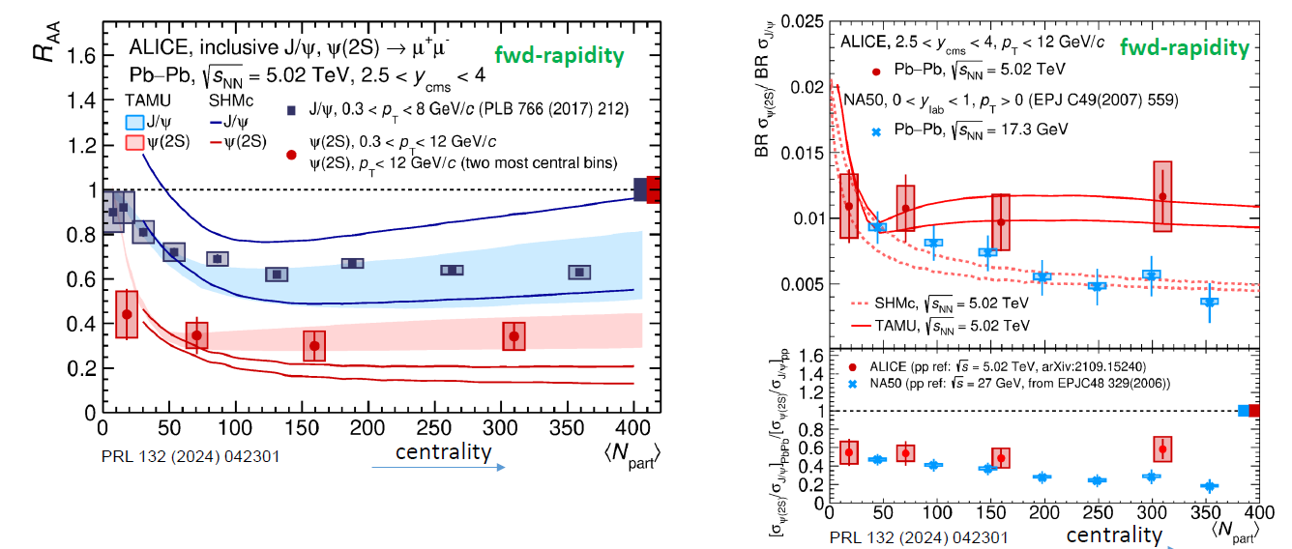
Pb-Pb Çarpışmaları Kuarkonyum Ölçümleri: ψ(2S)
ψ(2S), J/ψ’ye kıyasla daha fazla bastırılmış → sıralı bastırılma (sequential suppression)
ψ(2S)/J/ψ oranı, farklı yeniden üretim modelleri arasında ayrım yapmada kullanılabilir!

Slide 30
Özet- ALICE Deneyi Güncel Kuarkonyum Sonuçları
Kuarkonyumlar (J/ψ, ψ(2S), ϒ), ağır kuark-antikuark çiftlerinden oluşan bağ durumlarıdır ve QGP ortamının termometresi olarak kullanılır.
  pp çarpışmaları:
  J/ψ ve ψ(2S) üretim kesitleri NRQCD ile uyumludur.
  ψ(2S)/J/ψ oranı, p_{T} bağımlılığı açısından iyi modellenmektedir.
  p–Pb çarpışmaları:
  J/ψ için hafif bastırma gözlenmiştir.
  ψ(2S) için daha belirgin bastırma görülmekte → final-state etkileri önemli olabilir.
  Pb–Pb çarpışmaları:
  J/ψ ve ϒ üretimi bastırılmıştır → QGP varlığına işaret eder.
  ψ(2S), J/ψ’ye göre daha fazla bastırılıyor → sıralı bastırma (sequential suppression)!

Slide 31
Bu çalışmalar 2025TENMAK(CERN) A5.H3.F2-03 ve Yıldız Teknik Üniversitesi FBA-2024-6089 projeleri kapsamında desteklenmektedir.

